Slide 1
对心弹性碰撞的速度
两物体碰撞前后总动能没有变化的碰撞叫做完全弹性碰撞，如果碰撞前后两物体的速度方向都在一条直线上，这种碰撞叫做对心完全弹性碰撞，简称对心弹性碰撞。如图所示，设两物体的质量分别为m₁和m₂，它们碰撞前的速度分别为v₁₀和v₂₀。求物体发生对心弹性碰撞后的速度。
[解析]m₁和m₂两物体速度的方向在同一直线上，取向右的方向为正。
m₁
m₂
m₁
m₂
v₁₀
v₂₀
v₁
v₂
当两物体碰撞前向右运动时，如果v₁₀ > v₂₀，则m₁在m₂的左边，m₁是主碰物体，m₂是被碰物体；
如果v₂₀ > v₁₀，则m₂在m₁的左边，m₂是主碰物体，m₁是被碰物体。
如果两物体碰撞前的速度方向相反，则发生迎面碰撞。

Slide 2
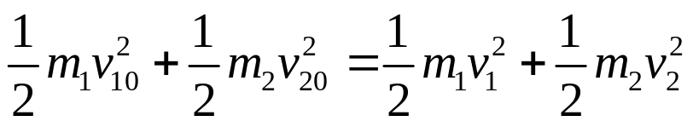
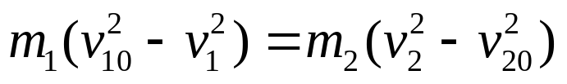
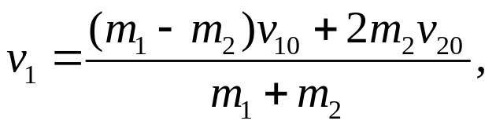
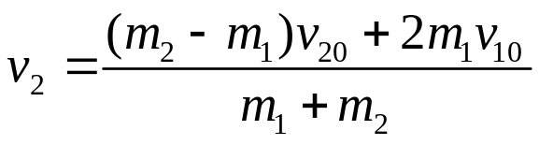
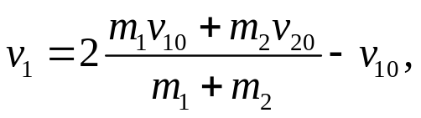
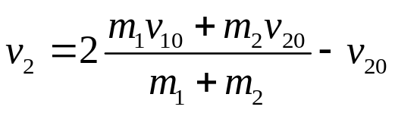
对心弹性碰撞的速度
设两物体发生对心弹性碰撞后的速度分别为v₁和v₂，方向也在同一直线上。
m₁
m₂
m₁
m₂
v₁₀
v₂₀
v₁
v₂
根据动量和机械能(动能)守恒可列方程
m₁v₁₀ + m₂v₂₀ = m₁v₁ + m₂v₂，
移项得m₁(v₁₀ - v₁) = m₂(v₂ - v₂₀)，
两式相除得v₁₀ + v₁ = v₂₀ + v₂，
即v₂ = v₁₀ + v₁ - v₂₀，
代入动量守恒公式可得
同理可得
两式可化为
两公式右边的第一项的分子是系统的动量之和，该项是质心速度的2倍。
这种形式的公式很容易记忆。

Slide 3

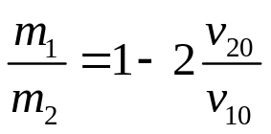
对心弹性碰撞的速度
[讨论]
①如果m₁ = m₂，
可得v₁ = v₂₀和v₂ = v₁₀，
即：质量相等的两物体发生对心完全弹性碰撞后，物体的速度正好交换。
②如果m₁ << m₂，则
v₁ = 2v₂₀ - v₁₀，v₂ = v₂₀，
表示小质量的物体碰撞后速度会变化，而大质量的物体则“我行我素”。
特别是当v₂₀ = 0时，
可得v₁ = - v₁₀，v₂ = 0 ，
表示小质量的物体碰撞后以同样大的速率反弹，而大质量的物体则“岿然不动”。
③如果m₁碰撞后的速度v₁ = 0，可得
由于m₁/m₂ > 0，所以2v₂₀/v₁₀ < 1
如果v₁₀ > 0，v₂₀ > 0，则v₁₀/v₂₀ > 2，即：m₁碰撞前的速度要大于m₂碰撞前速度的2倍才有可能碰撞后静止，这时m₁是主碰物体，m₂是被碰物体。
如果v₁₀ > 0，v₂₀ < 0，则上式恒成立，表示两物体对碰时m₁可能静止。

Slide 4
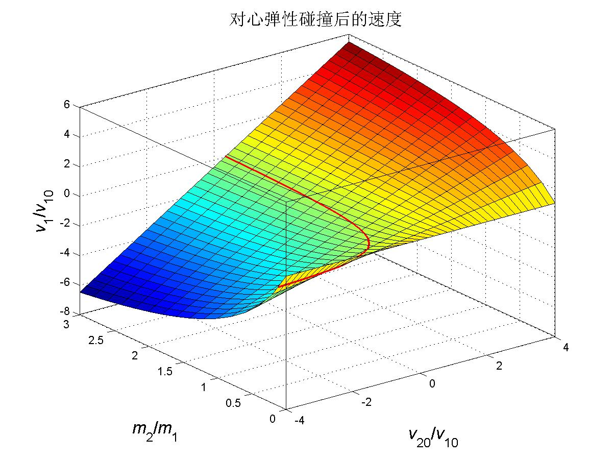
横坐标为v₂₀/v₁₀，纵坐标为m₂/m₁，高坐标为v₁/v₁₀，红线表示v₁的零值线。
取v₁₀ > 0，零值线之上的点表示m₁碰撞后的速度方向与碰撞前的速度方向相同；而零值线之下的点表示碰撞后的速度方向与碰撞前的速度方向相反。

Slide 5
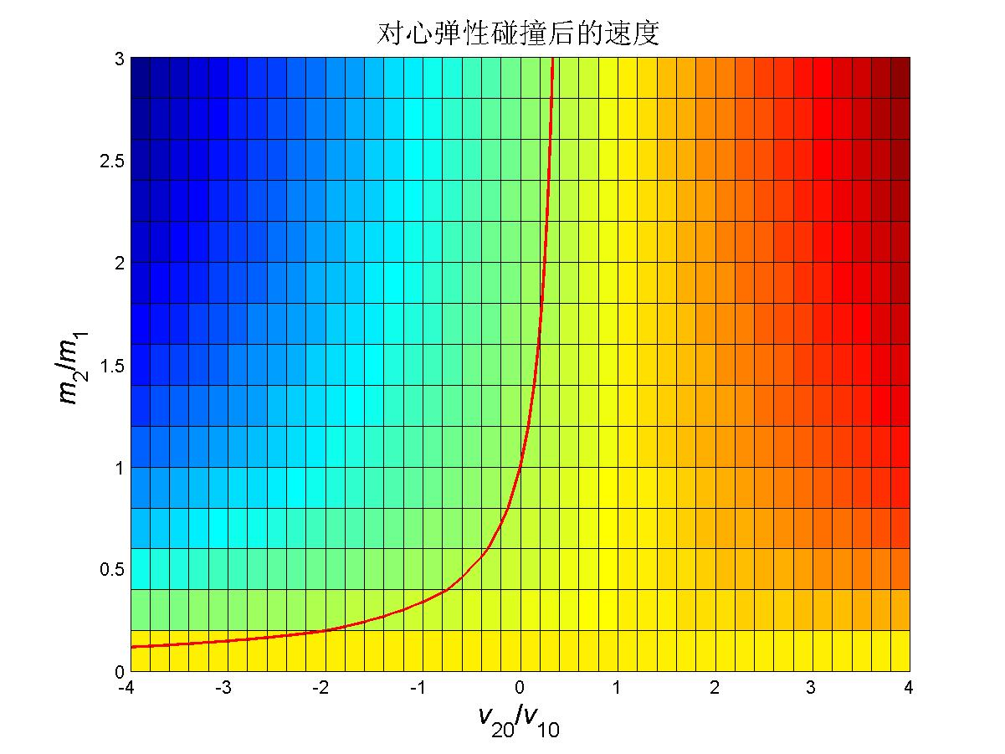
当v₂₀/v₁₀ > 1时，表示m₂追碰m₁，m₂/m₁越大，m₁被碰后获得的速度越大。
当v₂₀/v₁₀ < 0时，表示m₁和m₂对碰，m₂/m₁越大，m₁碰撞后就越容易反弹。
当0 < v₂₀/v₁₀ < 1时，表示m₁追碰m₂，只有当v₂₀/v₁₀ < 1/2时，m₁碰撞后才有可能反弹。
零值线经过(0，1)点，该点表示m₂碰撞前是静止的，m₁与m₂是相等的，因此m₁碰撞后静止。

Slide 6
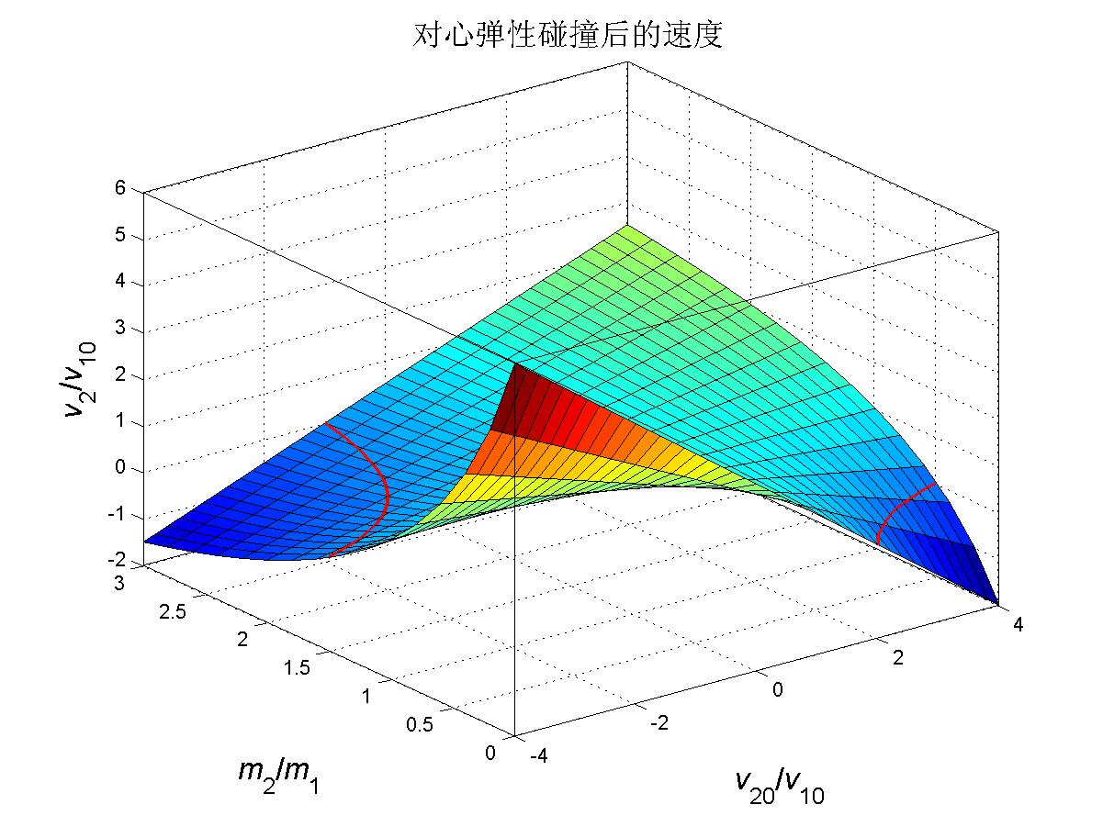
m₂碰撞后的速度如图所示，v₂/v₁₀的曲面是鞍形面，零值线有两条。

Slide 7
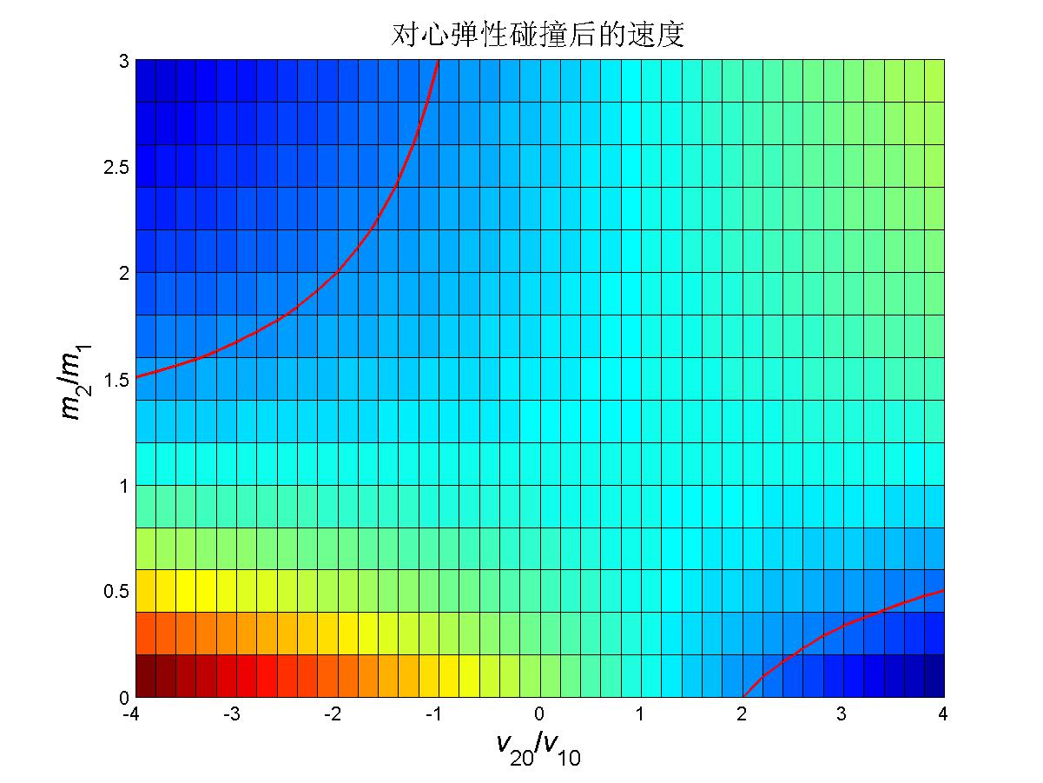
左上角的零值线条件是v₂₀/ v₁₀ < 0，m₂和m₁对碰。
右下角的零值线条件是v₂₀/ v₁₀ > 2，m₂追碰m₁。

